Slide 1


© KYUNGSUNG University
DATE. 2024.12.12
게임 프로그래밍 수업
게임 프로그래밍
깃허브 정리
Github: slw13d-ly/gamepgm
학번
2022901090
이름
최유진
www.miricanvas.com

Slide 2
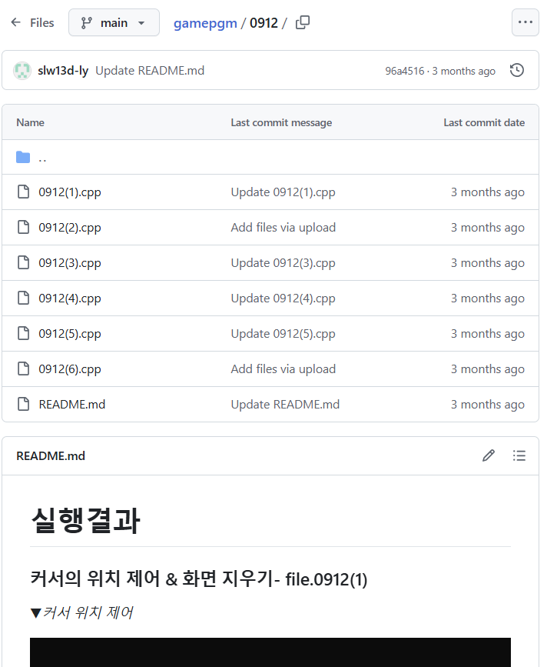
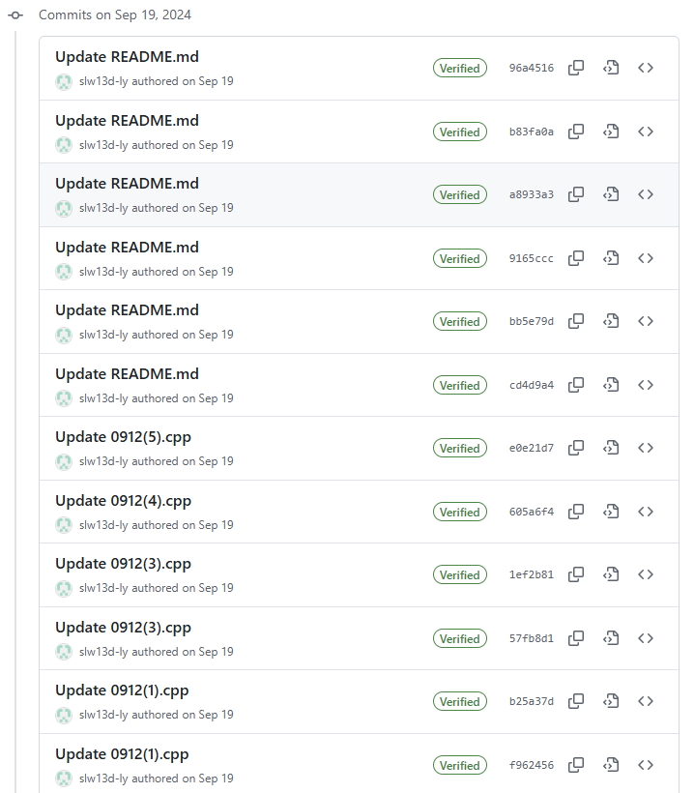
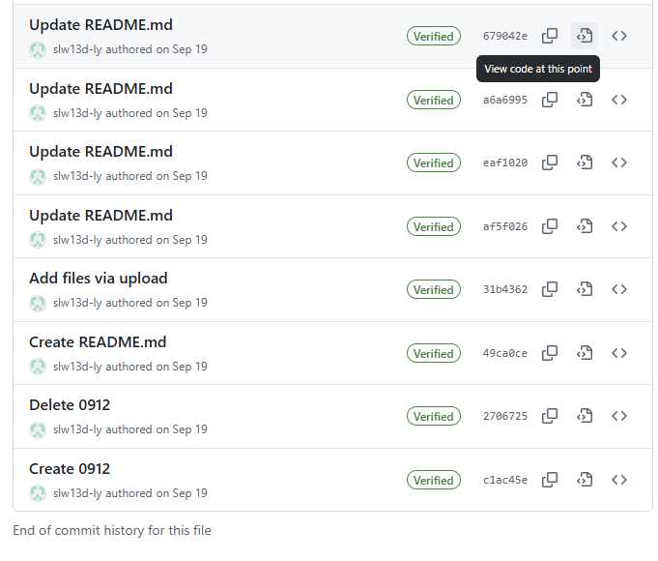
© KYUNGSUNG University
TEXT 1 PARAGRAPH
0912
History
code
마크다운
02

Slide 3
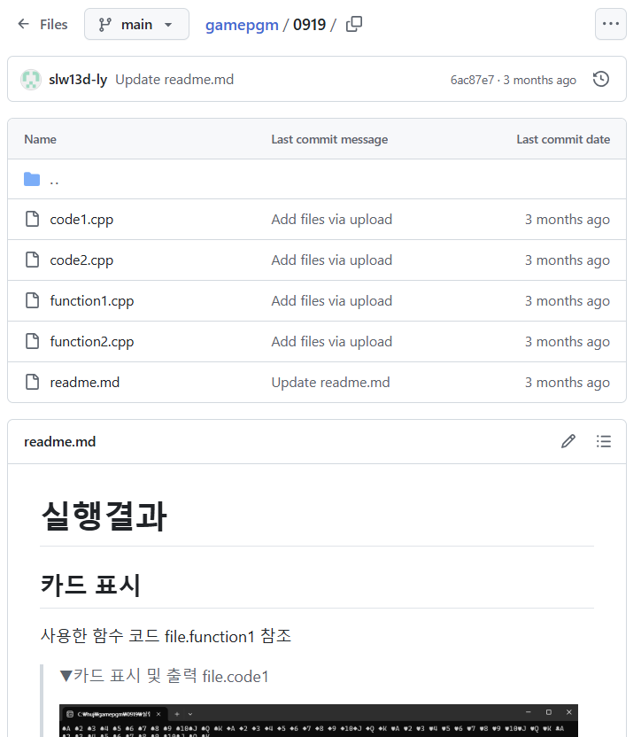
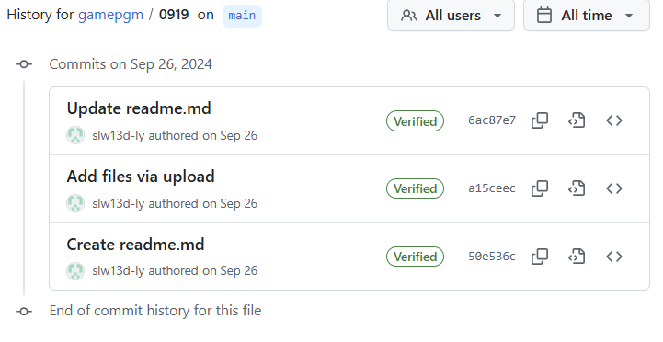
© KYUNGSUNG University
TEXT 2 PARAGRAPH
0919
History
code
마크다운
02

Slide 4
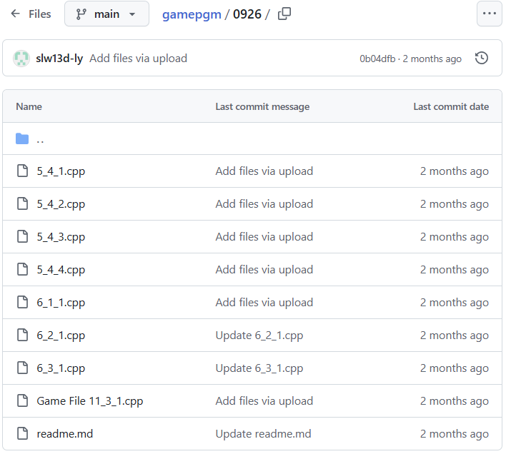
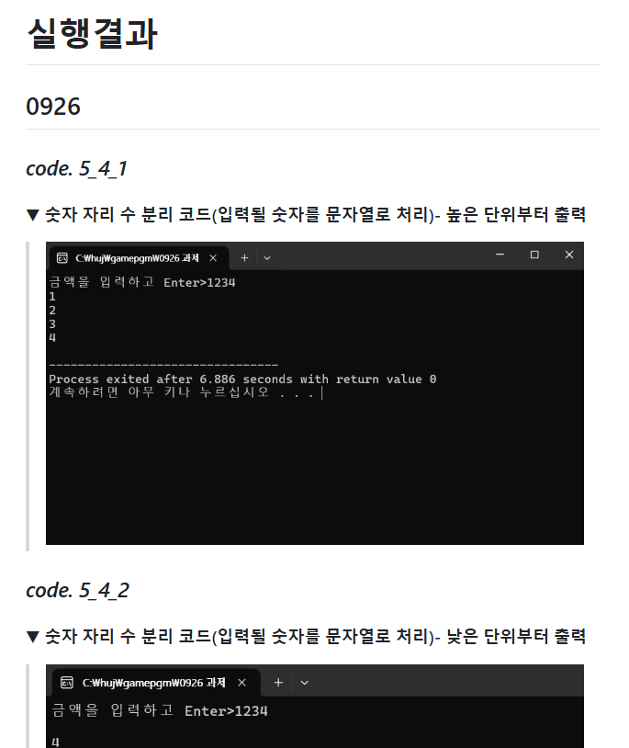
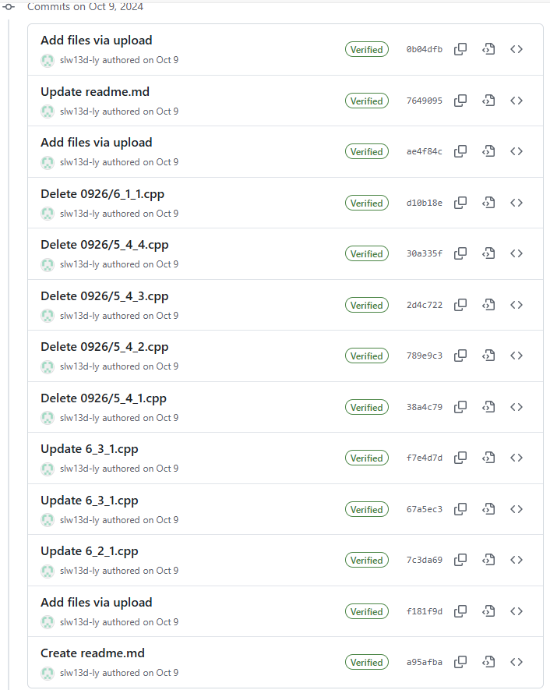
© KYUNGSUNG University
TEXT 4 PARAGRAPH
0926 – 수업코드 정리
History
code
마크다운
02

Slide 5
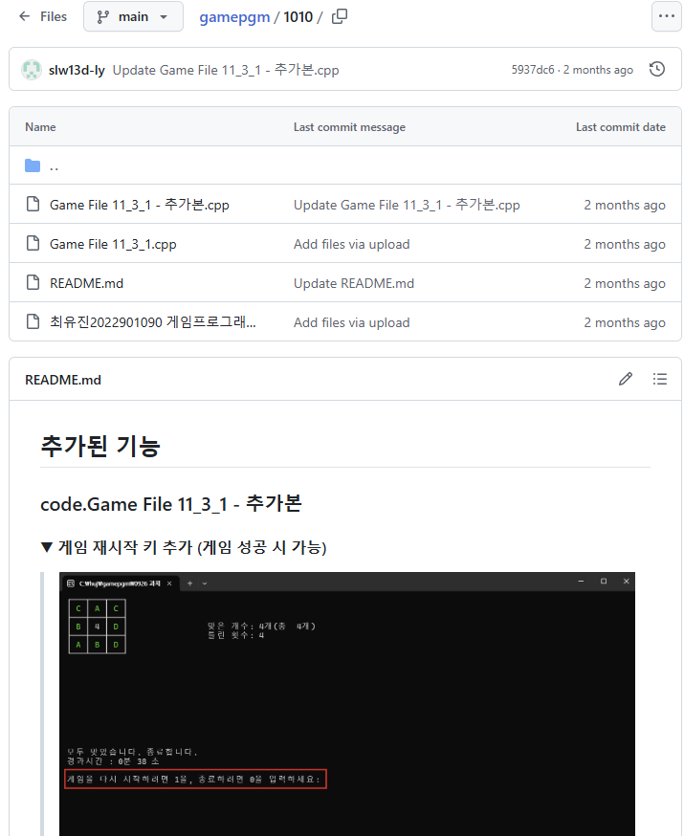
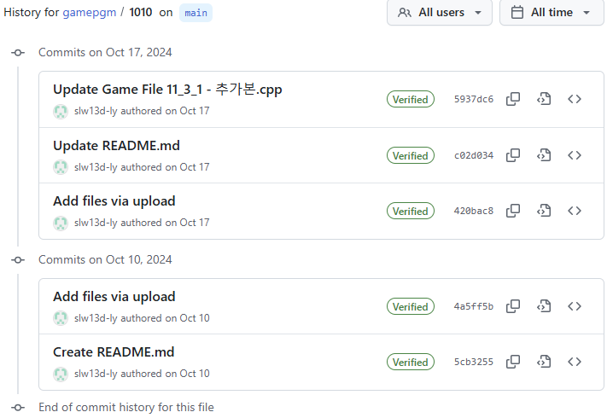
© KYUNGSUNG University
TEXT 5 PARAGRAPH
1010 – C언어 게임 프로젝트
code
History
마크다운
02

Slide 6
© KYUNGSUNG University
TEXT 6 PARAGRAPH
1024 – 중간고사
1117 – 유니티 실습 1
1121 – 유니티 실습 2
1128 – 언리얼 실습
02

Slide 7
© KYUNGSUNG University
TEXT 1 SENTENCE
점수: 30 – 30점 만점 중 감점 0점
이유:
30점 만점 중
빠진 요소 하나 없고 시간에 맞춰 올렸기 때문에 최종 점수를 30 점이라 기재하였습니다.
02

